Slide 1
ITER : Cas par cas
Présentation technique du projet

Slide 2
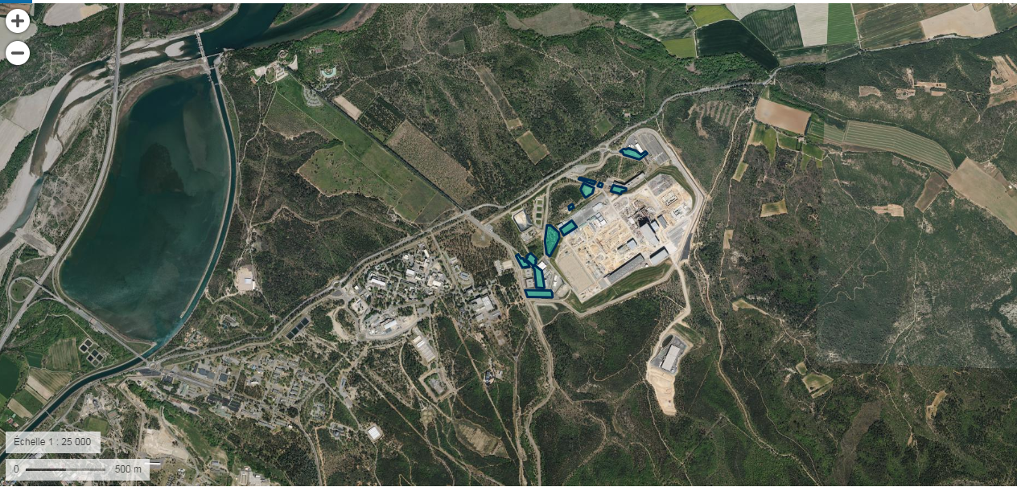
Plan du site au 25 000eme

Slide 3
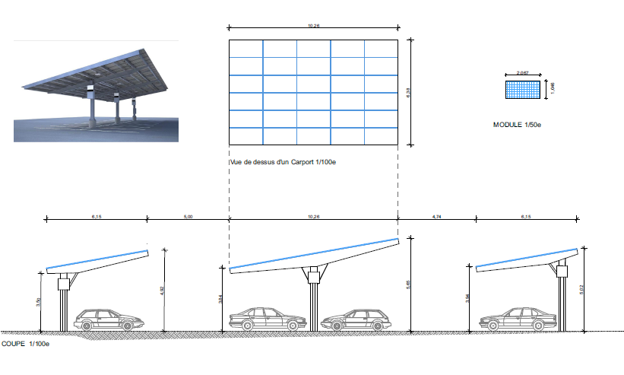
Schéma en coupe d’un carport

